Slide 1
ENTENDIENDO LOS DATOS
BIY7121 MINERÍA DE DATOS

Slide 2
CONTENIDO
01
04
INTRODUCCIÓN
RESUMEN
02
ESTRUCTURA DE LOS DATOS
03
TIPOS DE ESTADÍSTICOS

Slide 3
INTRODUCCIÓN
01

Slide 4
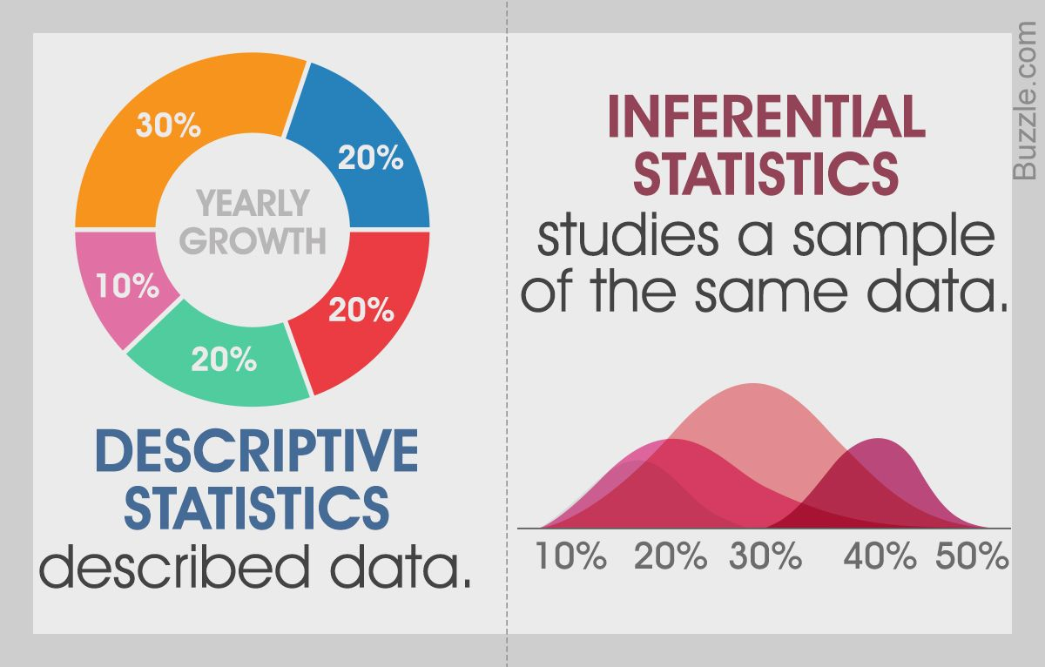
INTRODUCCIÓN
ESTADÍSTICA DESCRIPTIVA
El objetivo de la estadística descriptiva es describir los datos observados de forma sintética y significativa para poder analizarlos mejor. Es recoger observaciones sobre sujetos con una determinada propiedad y traducir estas observaciones en números que proporcionen información sobre dicha propiedad.
Las estadísticas descriptivas ofrecen un resumen conciso de los datos. Puedes resumir los datos en forma numérica o gráfica.
ESTADÍSTICA INFERENCIAL
La estadística inferencial utiliza una muestra aleatoria de datos de una población para describirla y hacer inferencias (deducción) sobre ella. Las estadísticas inferenciales son pertinentes cuando es difícil o imposible examinar a todos los miembros de una población entera.
Fuente: https://www.questionpro.com/blog/es/estadistica-descriptiva/

Slide 5
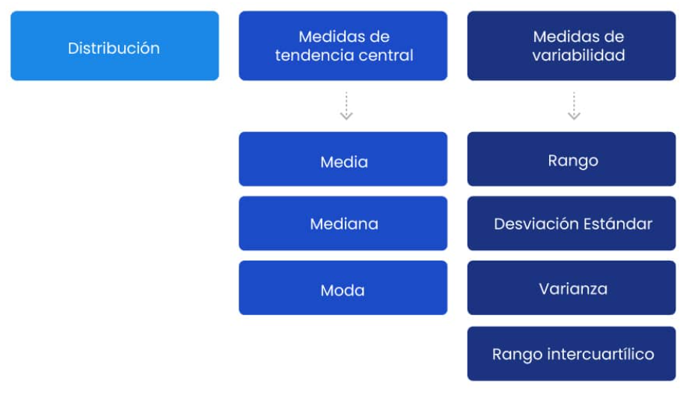
INTRODUCCIÓN
ESTADÍSTICA DESCRIPTIVA
El término estadística descriptiva se refiere al análisis, el resumen y la presentación de los resultados relacionados con un conjunto de datos derivados de una muestra o de toda la población.
La estadística descriptiva comprende tres categorías principales: distribución de frecuencias, medidas de tendencia central y medidas de variabilidad.
Fuente: https://www.questionpro.com/blog/es/estadistica-descriptiva/

Slide 6
02
ESTRUCTURA DE LOS DATOS

Slide 7
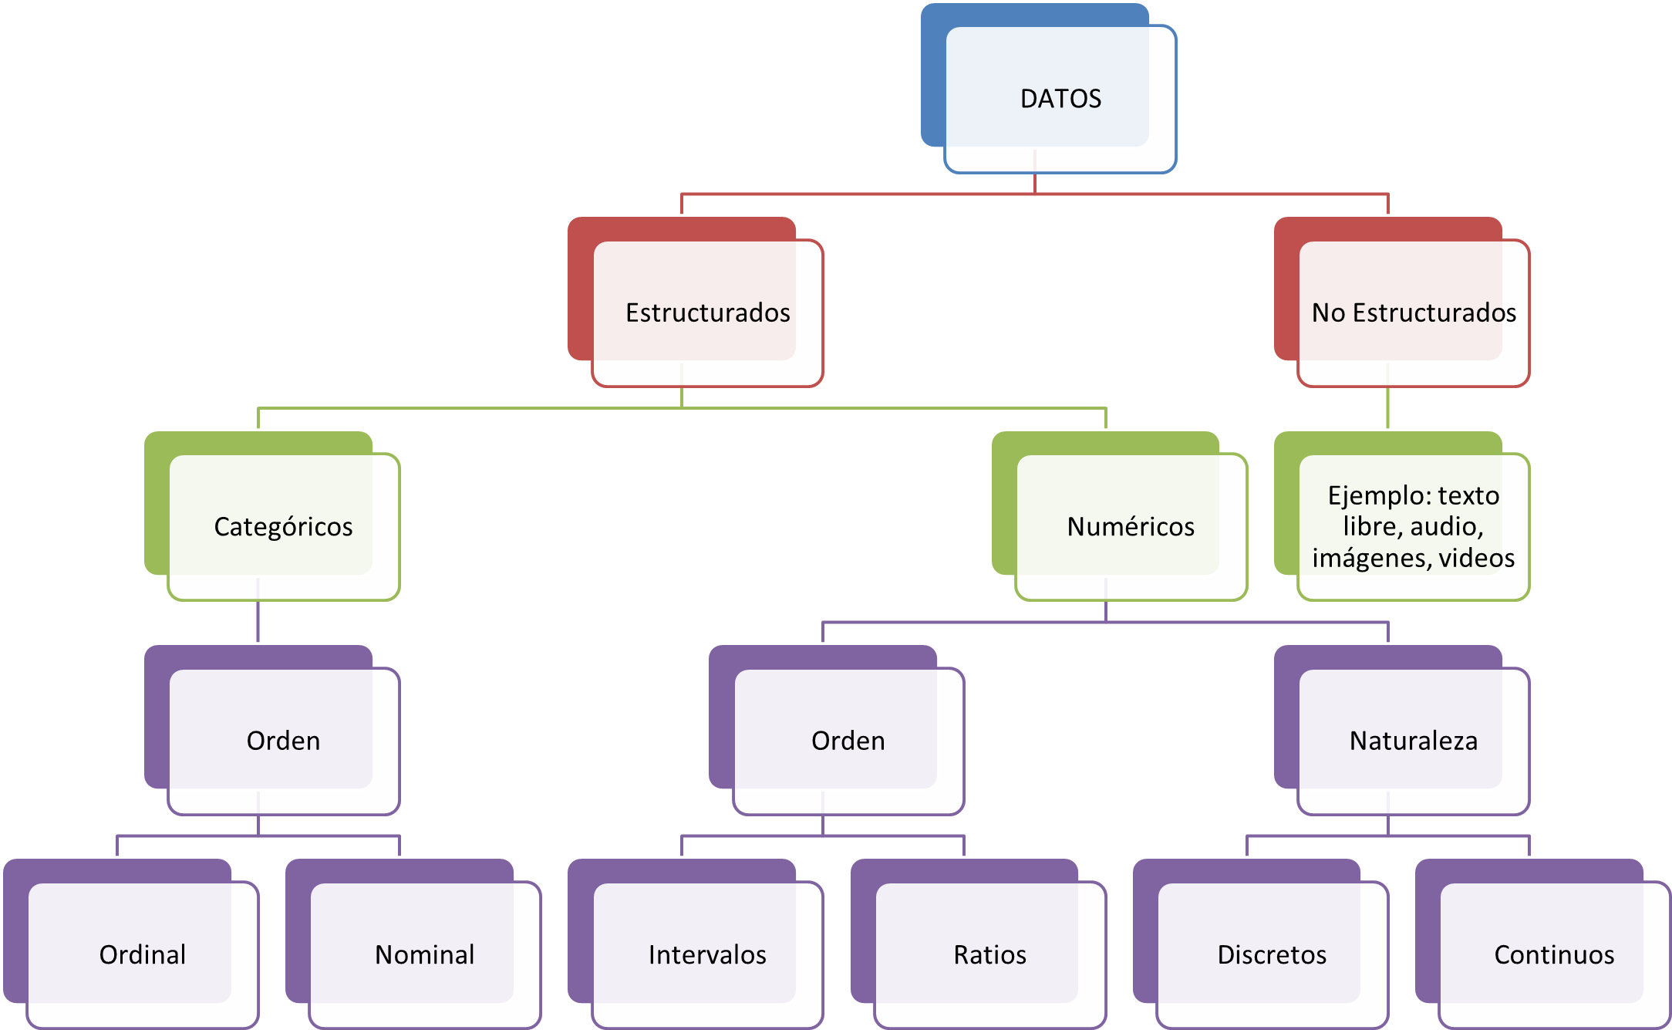
ESTRUCTURA DE LOS DATOS
DATOS ESTRUCTURADOS Y NO ESTRUCTURADOS
Los datos provienen de muchas fuentes: mediciones de sensores, eventos, texto, imágenes y videos.
Gran parte de estos datos no están estructurados: las imágenes son una colección de píxeles, y cada píxel contiene información de color RGB (rojo, verde, azul). Los textos son secuencias de palabras y caracteres que no son palabras. Los flujos de “clics” son secuencias de acciones realizadas por un usuario que interactúa con una aplicación o una página web. De hecho, un gran desafío de la ciencia de datos es convertir este torrente de datos sin procesar en información procesable.
Los datos sin estructura deben procesarse y manipularse en una forma estructurada.
Una de las formas más comunes de datos estructurados es una tabla con filas y columnas, ya que los datos pueden surgir de una base de datos relacional o recopilarse para un estudio.
Hay dos tipos de datos estructurados : numéricos y categóricos.
Fuente: Bruce, Peter; Bruce, Andrew; Gedeck, Peter. Practical Statistics for Data Scientists . O'Reilly Media.

Slide 8
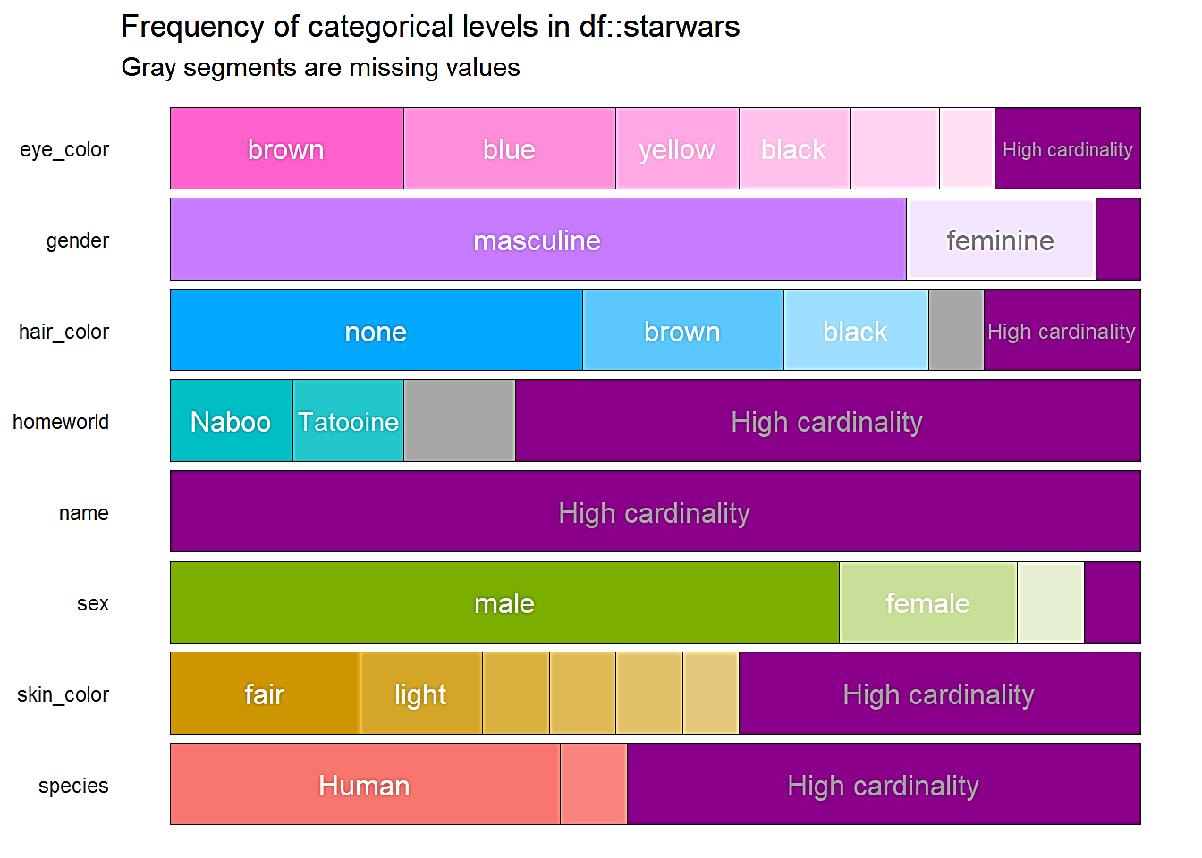
ESTRUCTURA DE LOS DATOS
EL MOTIVO
Para efectos del análisis de datos y el modelado predictivo, identificar los tipos de datos es clave para ayudar a determinar el tipo de visualización, las transformaciones a realizar, la interpretación de la información o modelo matemático a aplicar.
Python, utiliza estos tipos de datos para mejorar el rendimiento computacional. Más importante aún, el tipo de datos para una variable determina cómo el software manejará los cálculos para esa variable.
Por ejemplo, la identificación explícita de datos como categóricos, a diferencia del texto, ofrece algunas ventajas: saber que los datos son categóricos puede actuar como una señal que le dice al software cómo deben comportarse los procedimientos estadísticos, como producir un gráfico o ajustar un modelo.
Fuente: https://www.cesargamboasanabria.com/es/post/2019-06-23-exploraci%C3%B3n-de-datos-categ%C3%B3ricos-con-el-paquete-inspectdf/
Fuente: Bruce, Peter; Bruce, Andrew; Gedeck, Peter. Practical Statistics for Data Scientists . O'Reilly Media.

Slide 9
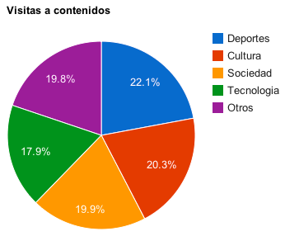
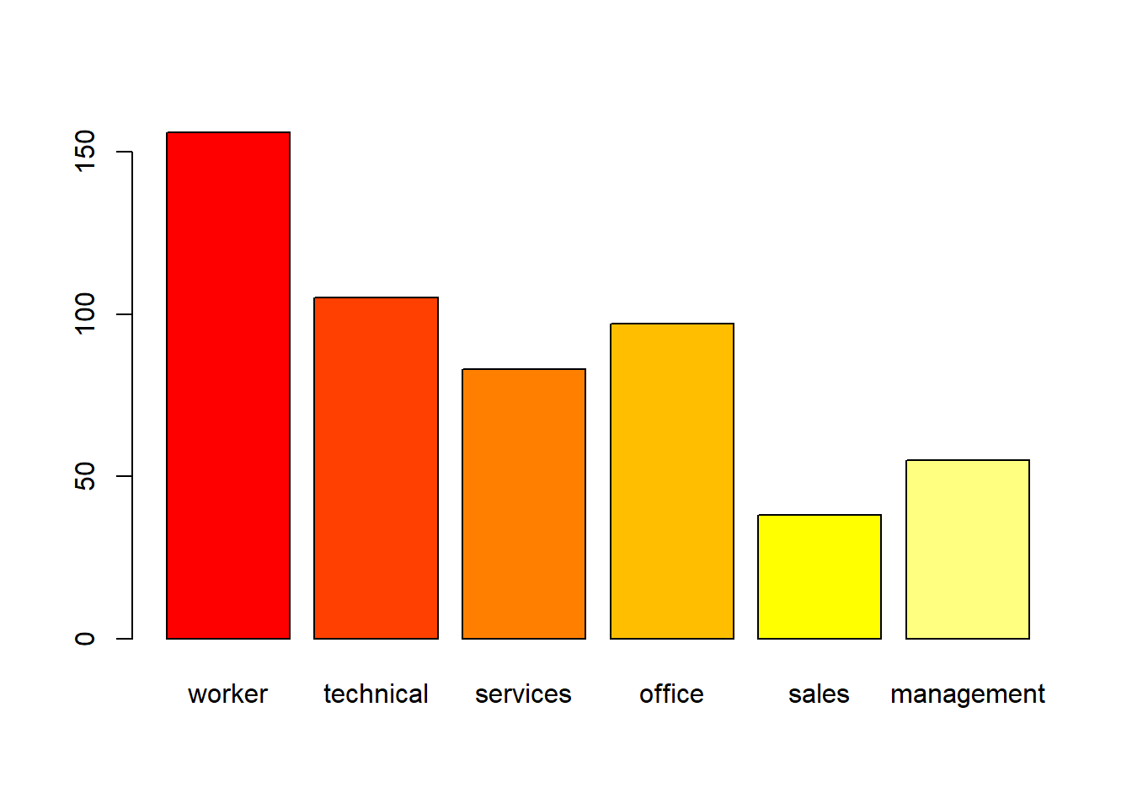
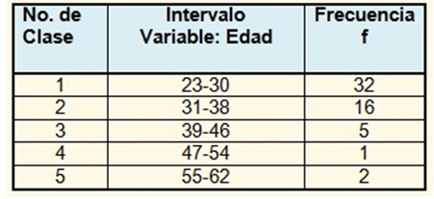
TIPOS DE DATOS
ESTADÍSTICOS
Con datos categóricos nominales es posible calcular frecuencias y moda. No tiene sentido calcular promedios, desviación estándar, cuartiles, etc. Generalmente se grafican con gráficos de tortas y gráficos de barras.
Con datos categóricos ordinales, al poder transformarlas en números, es posible aplicar estadísticos más completos. A lo que se suma que podemos realizar la operación inversa: transformar números en variables categóricas. Esto se llama Intervalos de Clase (tablas de frecuencia).
Con datos numéricos continuos son datos que adoptan un número ilimitado de valores diferentes porque sus valores no son fijos. Se pueden aplicar casi todos los estadísticos. Se representan gráficamente con histogramas y tendencias. Algunos ejemplos: altura, el peso, la temperatura, etc.
Con datos numéricos discretos, son aquellos que sólo pueden tomar valores determinados. Se trata de datos que se pueden contar y que tienen un número limitado de valores. Suelen presentarse en forma de números. Ejemplos son número de nuevos clientes, número de artículos en un stock, número de alumnos. Se pueden representar por gráficos de barras

Slide 10
TIPOS DE ESTADÍSTICOS
03

Slide 11
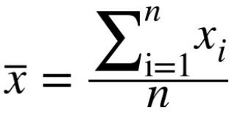
TIPOS DE ESTADÍSTICOS
ESTIMACIONES DE LOCALIZACIÓN
Las variables con datos medidos o de conteo pueden tener miles de valores distintos dentro de la muestra.
Un paso básico en la exploración de los datos es obtener un "valor típico" para cada característica (variable), una estimación de dónde se encuentra la mayoría de los datos (es decir, su tendencia central) o donde se encuentra un valor medio.
La estimación más básica de la ubicación es la media o valor promedio. La media es la suma de todos los valores dividida por el número de valores que contiene la muestra.
Fuente: Bruce, Peter; Bruce, Andrew; Gedeck, Peter. Practical Statistics for Data Scientists . O'Reilly Media.

Slide 12
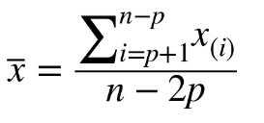
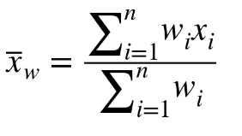
TIPOS DE ESTADÍSTICOS
ESTIMACIONES DE LOCALIZACIÓN
Una variación de la media es una media recortada, que se calcula dejando fuera un número fijo de valores ordenados en cada extremo y luego tomando un promedio de los valores restantes.
Este tipo de media, elimina la influencia de los valores extremos, que podrían ser posibles outliers.
Otro tipo de media es una media ponderada, que se calcula multiplicando cada valor de datos por un peso especificado por el usuario y dividiendo su suma por la suma de los pesos.
Hay dos razones para usar este tipo de media:
Algunos valores son intrínsecamente más variables que otros, y las observaciones altamente variables reciben un peso más bajo. Por ejemplo, para un sensor con falla, podemos ponderar sus datos en forma menor.
Los datos recogidos no representan por igual a los diferentes colectivos que nos interesa medir.
Fuente: Bruce, Peter; Bruce, Andrew; Gedeck, Peter. Practical Statistics for Data Scientists . O'Reilly Media.

Slide 13
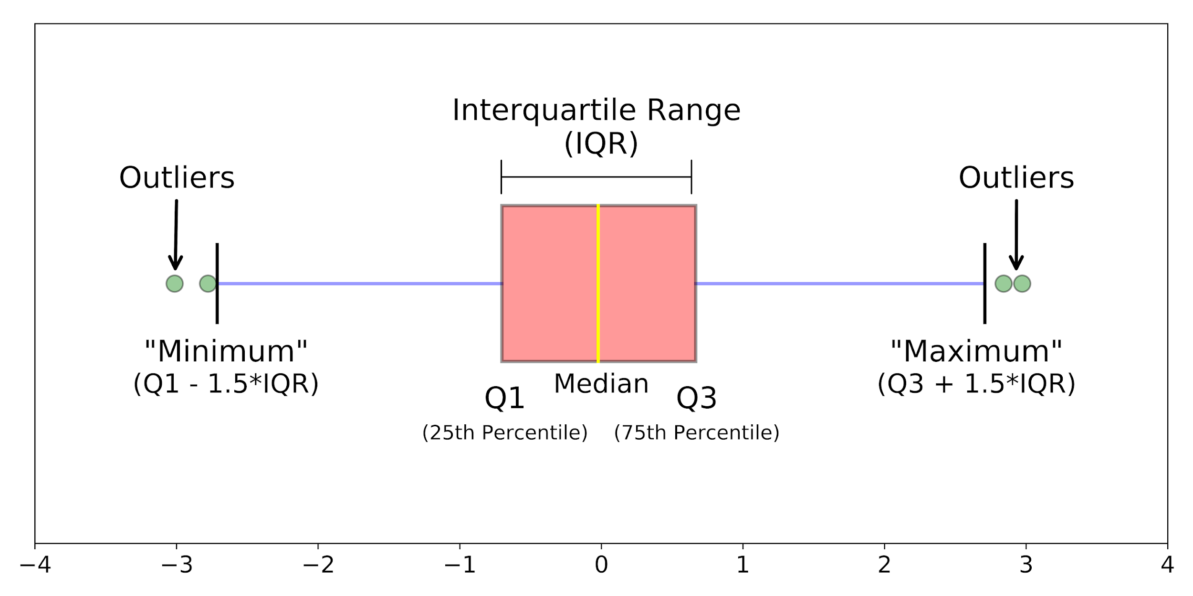
TIPOS DE ESTADÍSTICOS
ESTIMACIONES DE LOCALIZACIÓN
La mediana es el número del medio en una lista ordenada de datos. Si hay un número par de valores de datos, el valor medio es uno que no está realmente en el conjunto de datos, sino el promedio de los dos valores que dividen los datos ordenados en mitades superior e inferior.
La mediana se conoce como una estimación robusta de la ubicación, ya que no está influenciada por valores atípicos (outliers) que podrían sesgar los resultados.
La mediana no es la única estimación robusta de ubicación. De hecho, una media recortada puede usarse para evitar la influencia de los outliers. Por ejemplo, recortar el 10% inferior y superior (una opción común) de los datos brindará protección contra valores atípicos en todos los conjuntos de datos, excepto en los más pequeños.
Fuente: Bruce, Peter; Bruce, Andrew; Gedeck, Peter. Practical Statistics for Data Scientists . O'Reilly Media.

Slide 14
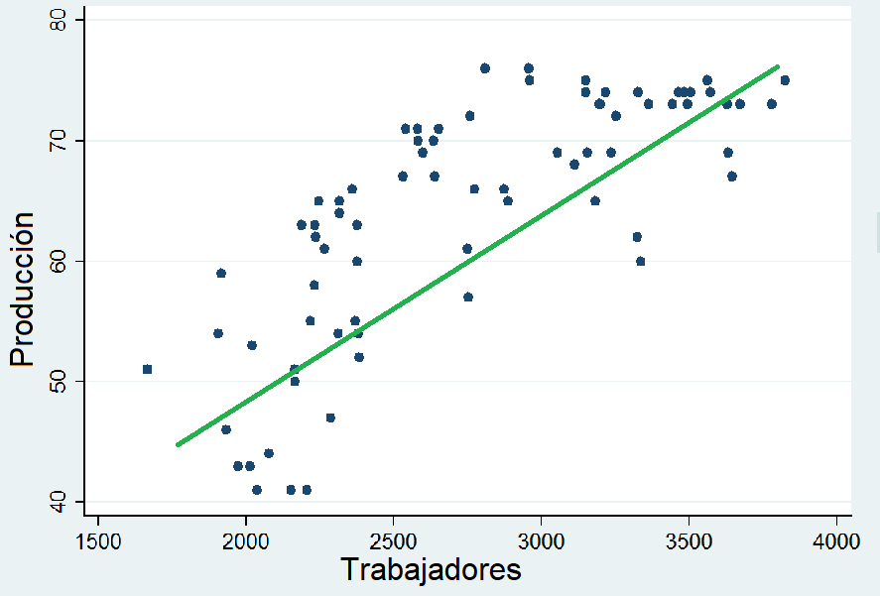
TIPOS DE ESTADÍSTICOS
ESTIMACIONES DE VARIABILIDAD
La ubicación es solo una dimensión al resumir una característica.
Una segunda dimensión, la variabilidad, también conocida como dispersión, mide si los valores de los datos están muy agrupados o dispersos.
Fuente: Bruce, Peter; Bruce, Andrew; Gedeck, Peter. Practical Statistics for Data Scientists . O'Reilly Media.

Slide 15


TIPOS DE ESTADÍSTICOS
ESTIMACIONES DE VARIABILIDAD
Las estimaciones de variación más utilizadas se basan en las diferencias, o desviaciones, entre la estimación de la ubicación y los datos observados.
Para un conjunto de datos {1, 4, 4}, la media es 3 y la mediana es 4.
Las desviaciones de la media son las diferencias: 1 – 3 = –2, 4 – 3 = 1, 4 – 3 = 1
Estas desviaciones nos dicen qué tan dispersos están los datos alrededor del valor central.
Promediar las desviaciones en sí mismas no nos diría mucho: las desviaciones negativas compensan las positivas. De hecho, la suma de las desviaciones de la media es precisamente cero. En cambio, un enfoque simple es tomar el promedio de los valores absolutos de las desviaciones de la media.
En el ejemplo anterior, el valor absoluto de las desviaciones es {2 1 1}, y su promedio es (2 + 1 + 1) / 3 = 1,33. Esto se conoce como la desviación absoluta media y se calcula según la fórmula mostrada, donde es la media simple.
Fuente: Bruce, Peter; Bruce, Andrew; Gedeck, Peter. Practical Statistics for Data Scientists . O'Reilly Media.

Slide 16


TIPOS DE ESTADÍSTICOS
ESTIMACIONES DE VARIABILIDAD
Las estimaciones de variabilidad más conocidas son la varianza y la desviación estándar, que se basan en desviaciones al cuadrado.
La varianza es un promedio de las desviaciones al cuadrado y la desviación estándar es la raíz cuadrada de la varianza.
La desviación estándar es mucho más fácil de interpretar que la varianza ya que está en la misma escala que los datos originales.
Ni la varianza, ni la desviación estándar, ni la desviación absoluta media son robustas frente a valores atípicos y extremos. La varianza y la desviación estándar son especialmente sensibles a los valores atípicos, ya que se basan en las desviaciones al cuadrado.
Fuente: Bruce, Peter; Bruce, Andrew; Gedeck, Peter. Practical Statistics for Data Scientists . O'Reilly Media.

Slide 17
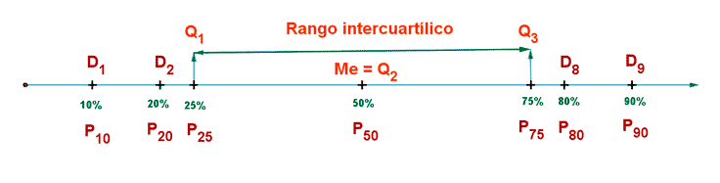
TIPOS DE ESTADÍSTICOS
ESTIMACIONES BASADAS EN PERCENTILES
Un enfoque diferente para estimar la dispersión se basa en observar la dispersión de los datos ordenados.
Las estadísticas basadas en datos ordenados (clasificados) se denominan estadísticas de orden. La medida más básica es el rango: la diferencia entre los números más grandes y más pequeños.
El rango es extremadamente sensible a los valores atípicos y no es muy útil como medida general de dispersión en los datos.
Para evitar la sensibilidad a los valores atípicos, podemos observar el rango de los datos después de descartar los valores de cada extremo. Formalmente, este tipo de estimaciones se basan en diferencias entre percentiles.
La mediana es lo mismo que el percentil 50.
Para conjuntos de datos muy grandes, calcular los percentiles exactos puede ser muy costoso desde el punto de vista computacional, ya que requiere clasificar todos los valores de los datos
Fuente: Bruce, Peter; Bruce, Andrew; Gedeck, Peter. Practical Statistics for Data Scientists . O'Reilly Media.

Slide 18
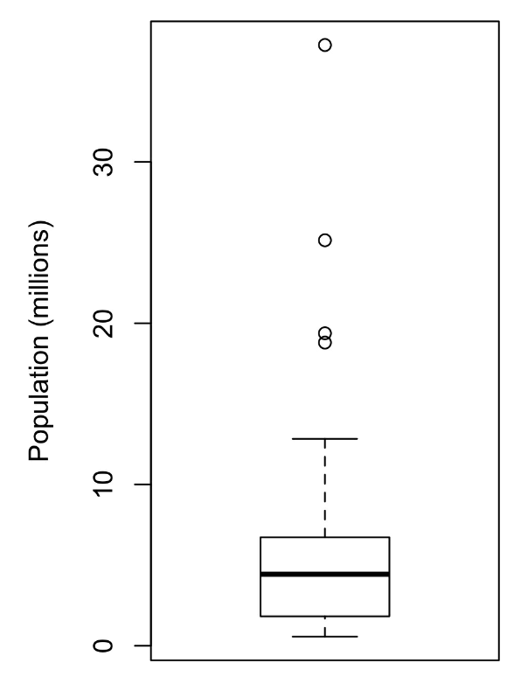
TIPOS DE ESTADÍSTICOS
ESTIMACIONES BASADAS EN PERCENTILES - BOXPLOT
Los diagramas de caja (BOXPLOT), introducidos por Tukey [Tukey-1977], se basan en percentiles y brindan una forma rápida de visualizar la distribución de datos.
La figura muestra un diagrama de caja de la población por estado, podemos ver de inmediato que la población estatal promedio es de aproximadamente 5 millones, la mitad de los estados se encuentran entre aproximadamente 2 millones y aproximadamente 7 millones, y hay algunos valores atípicos (outliers) de población altos.
La parte superior e inferior de la caja son los percentiles 75 y 25, respectivamente.
La mediana se muestra con la línea horizontal en el recuadro.
Las líneas discontinuas, denominadas bigotes, se extienden desde la parte superior e inferior del cuadro para indicar el rango de la mayor parte de los datos.
Fuente: Bruce, Peter; Bruce, Andrew; Gedeck, Peter. Practical Statistics for Data Scientists . O'Reilly Media.

Slide 19
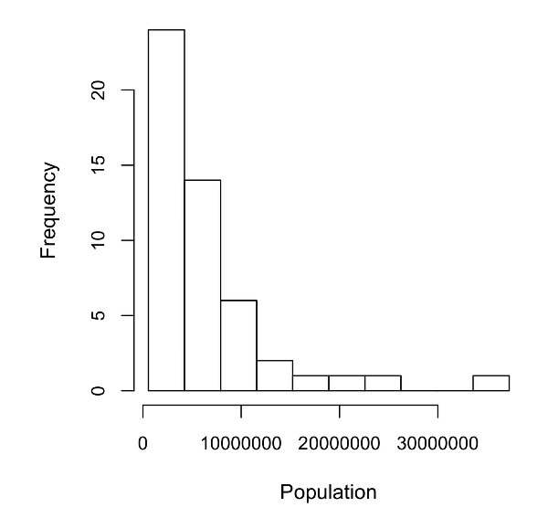
TIPOS DE ESTADÍSTICOS
TABLAS DE FRECUENCIA E HISTOGRAMAS
Una tabla de frecuencia de una variable, divide el rango de la variable en segmentos igualmente espaciados y nos dice cuántos valores caen dentro de cada segmento.
Un histograma es una forma de visualizar una tabla de frecuencia, con barras en el eje x y el conteo de datos en el eje y.
En general, los histogramas se trazan de manera que:
Las barras vacías se incluyen en el gráfico.
Las barras tienen el mismo ancho.
El número de barras dependen del usuario.
Las barras son contiguas: no se muestra ningún espacio vacío entre las barras, a menos que haya una barra vacía.
Fuente: Bruce, Peter; Bruce, Andrew; Gedeck, Peter. Practical Statistics for Data Scientists . O'Reilly Media.

Slide 20
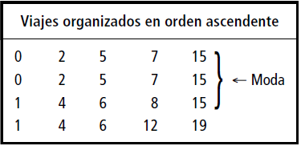
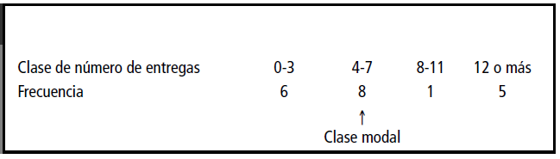
TIPOS DE ESTADÍSTICOS
DATOS BINARIOS y CATEGÓRICOS
La moda es el valor (o valor que más se repite) que aparece con mayor frecuencia en los datos.
La moda es una estadística de resumen simple para datos categóricos y, por lo general, no se usa para datos numéricos.
Fuente: Bruce, Peter; Bruce, Andrew; Gedeck, Peter. Practical Statistics for Data Scientists . O'Reilly Media.

Slide 21
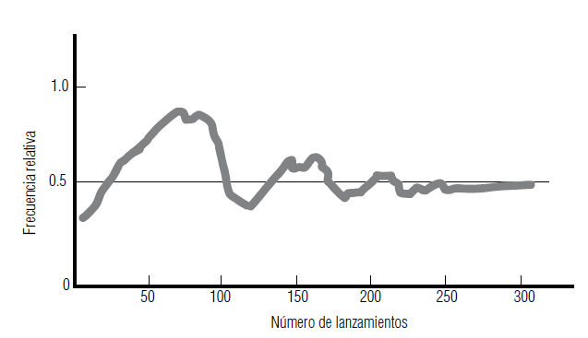
TIPOS DE ESTADÍSTICOS
DATOS BINARIOS y CATEGÓRICOS
Algunas veces los datos categóricos podemos expresarlos matemáticamente a través del concepto de “ocurrencia futura” o probabilidad.
La probabilidad de que suceda un evento es la proporción de veces que ocurrirá si la situación pudiera repetirse una y otra vez, innumerables veces.
Las probabilidades se expresan como fracciones (1/6, 1/2, 8/9) o como decimales (0.167, 0.500, 0.889) que están entre cero y uno.
Tener una probabilidad de cero significa que algo nunca va a suceder; una probabilidad de uno indica que algo va a suceder siempre.
Frecuencia relativa de “caras” en 300 lanzamientos de una moneda no alterada (fuente: Estadísticas para Economía y Administración, Levin y otros, Prentice Hall.
Fuente: Bruce, Peter; Bruce, Andrew; Gedeck, Peter. Practical Statistics for Data Scientists . O'Reilly Media.

Slide 22
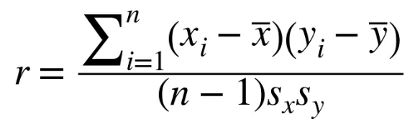
TIPOS DE ESTADÍSTICOS
CORRELACIÓN
El análisis exploratorio implica examinar la correlación entre los predictores y entre los predictores y una variable objetivo.
Se dice que las variables X e Y (cada una con datos medidos) están correlacionadas positivamente si los valores altos de X van con valores altos de Y, y los valores bajos de X van con valores bajos de Y. Si los valores altos de X van con valores bajos de Y, y viceversa, las variables se correlacionan negativamente.
El coeficiente de correlación, que da una estimación de la correlación entre dos variables que siempre se encuentran en la misma escala. Para calcular el coeficiente de correlación de Pearson, multiplicamos las desviaciones de la media de la variable 1 por las de la variable 2 y dividimos por el producto de las desviaciones estándar.
Fuente: Bruce, Peter; Bruce, Andrew; Gedeck, Peter. Practical Statistics for Data Scientists . O'Reilly Media.

Slide 23
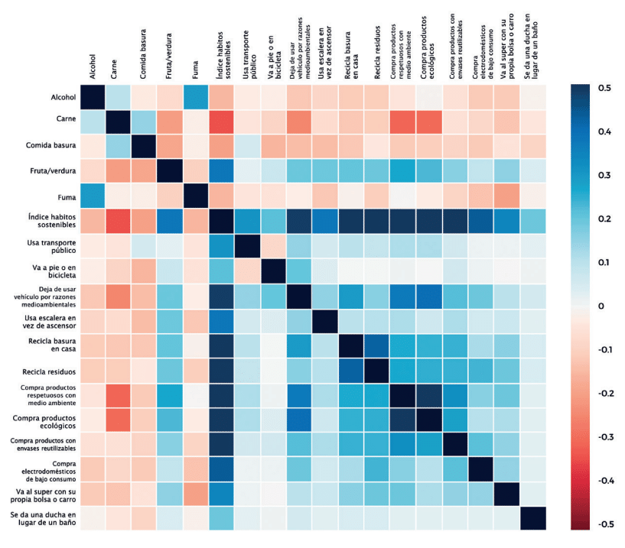
TIPOS DE ESTADÍSTICOS
CORRELACIÓN
El coeficiente de correlación siempre se encuentra entre +1 (correlación positiva perfecta) y –1 (correlación negativa perfecta); 0 indica que no hay correlación.
Las variables pueden tener una asociación que no sea lineal, en cuyo caso el coeficiente de correlación puede no ser una métrica útil.
A partir de una tabla de correlaciones, se puede trazar un mapa de calor para mostrar visualmente la relación entre múltiples variables.
Fuente: Bruce, Peter; Bruce, Andrew; Gedeck, Peter. Practical Statistics for Data Scientists . O'Reilly Media.

Slide 24
RESUMEN
04

Slide 25
RESUMEN
En esta presentación, hemos visto:
Introducción a Estadística Descriptiva
Importancia en la estructura de los datos
Tipos de estadísticos que nos ayudan a describir los datos

